Slide 1
第四次小组汇报
——卓越工程综合训练
第X组
2024/11/1

Slide 2
上周工作简介
移植项目到华为云CodeArts上，进行了敏捷开发的需求规划，并进行了代码托管
学习相应的技术知识
搭建开发环境，进行代码编写

Slide 3
01
汇报者：XXX

Slide 4
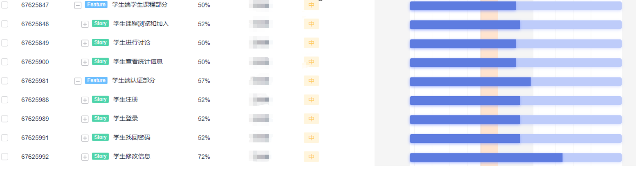
CodeArts——需求管理

Slide 5
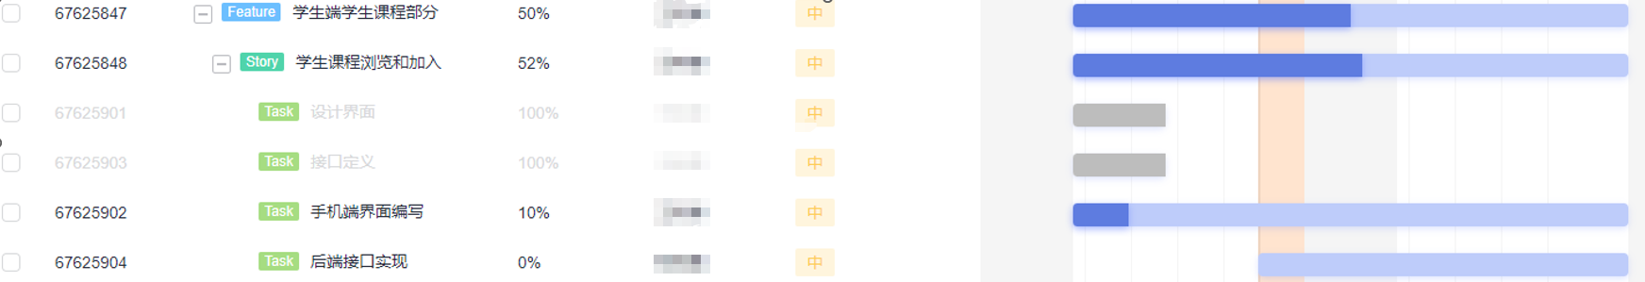
CodeArts——任务细分

Slide 6
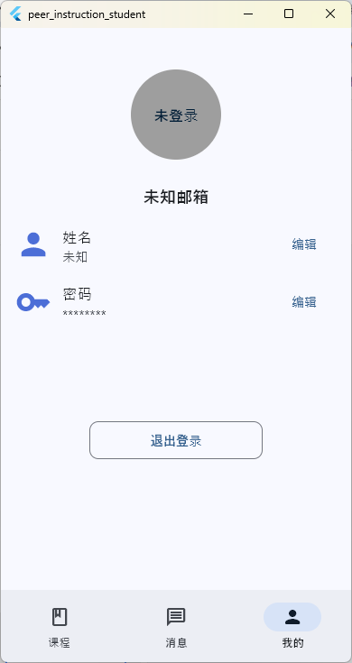
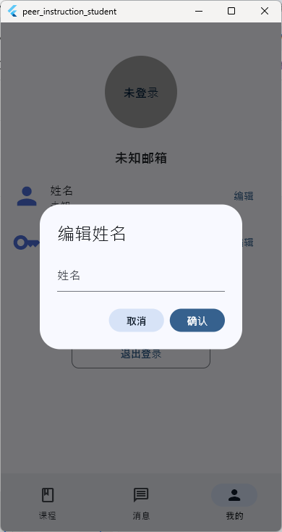
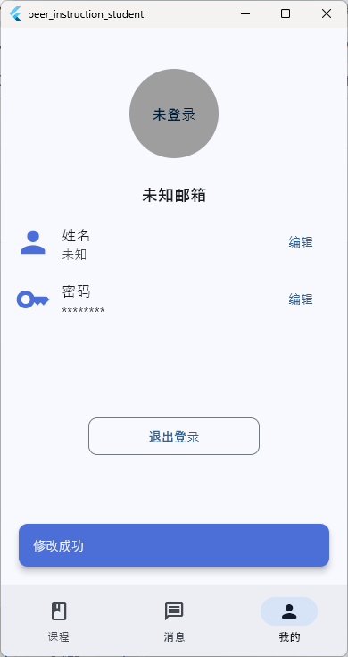
代码实现——个人信息部分

Slide 7
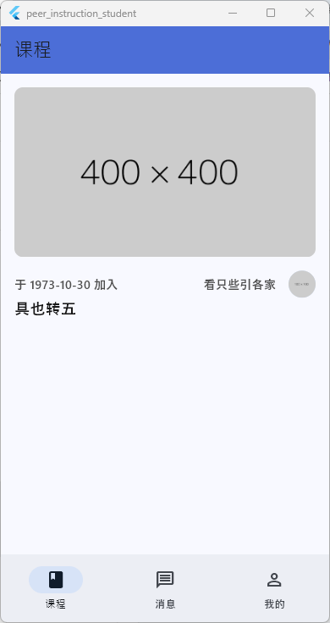
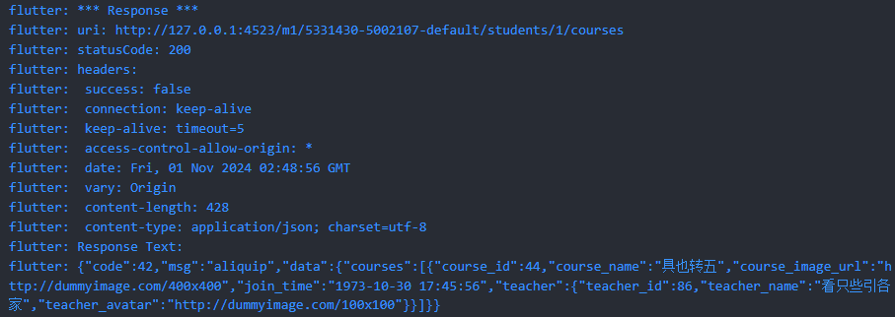
代码实现——课程列表

Slide 8
02
汇报者：XXX

Slide 9
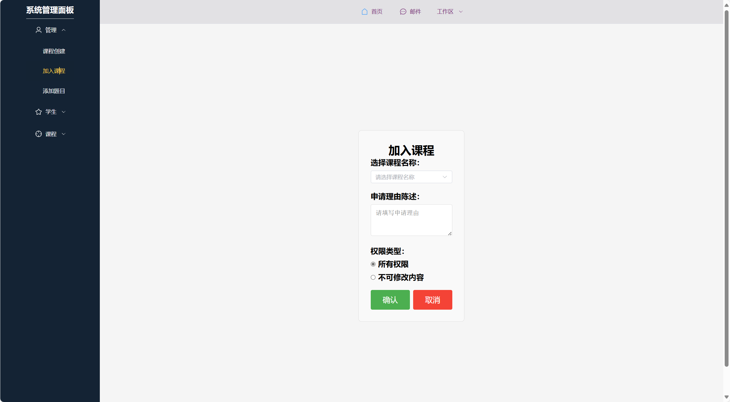
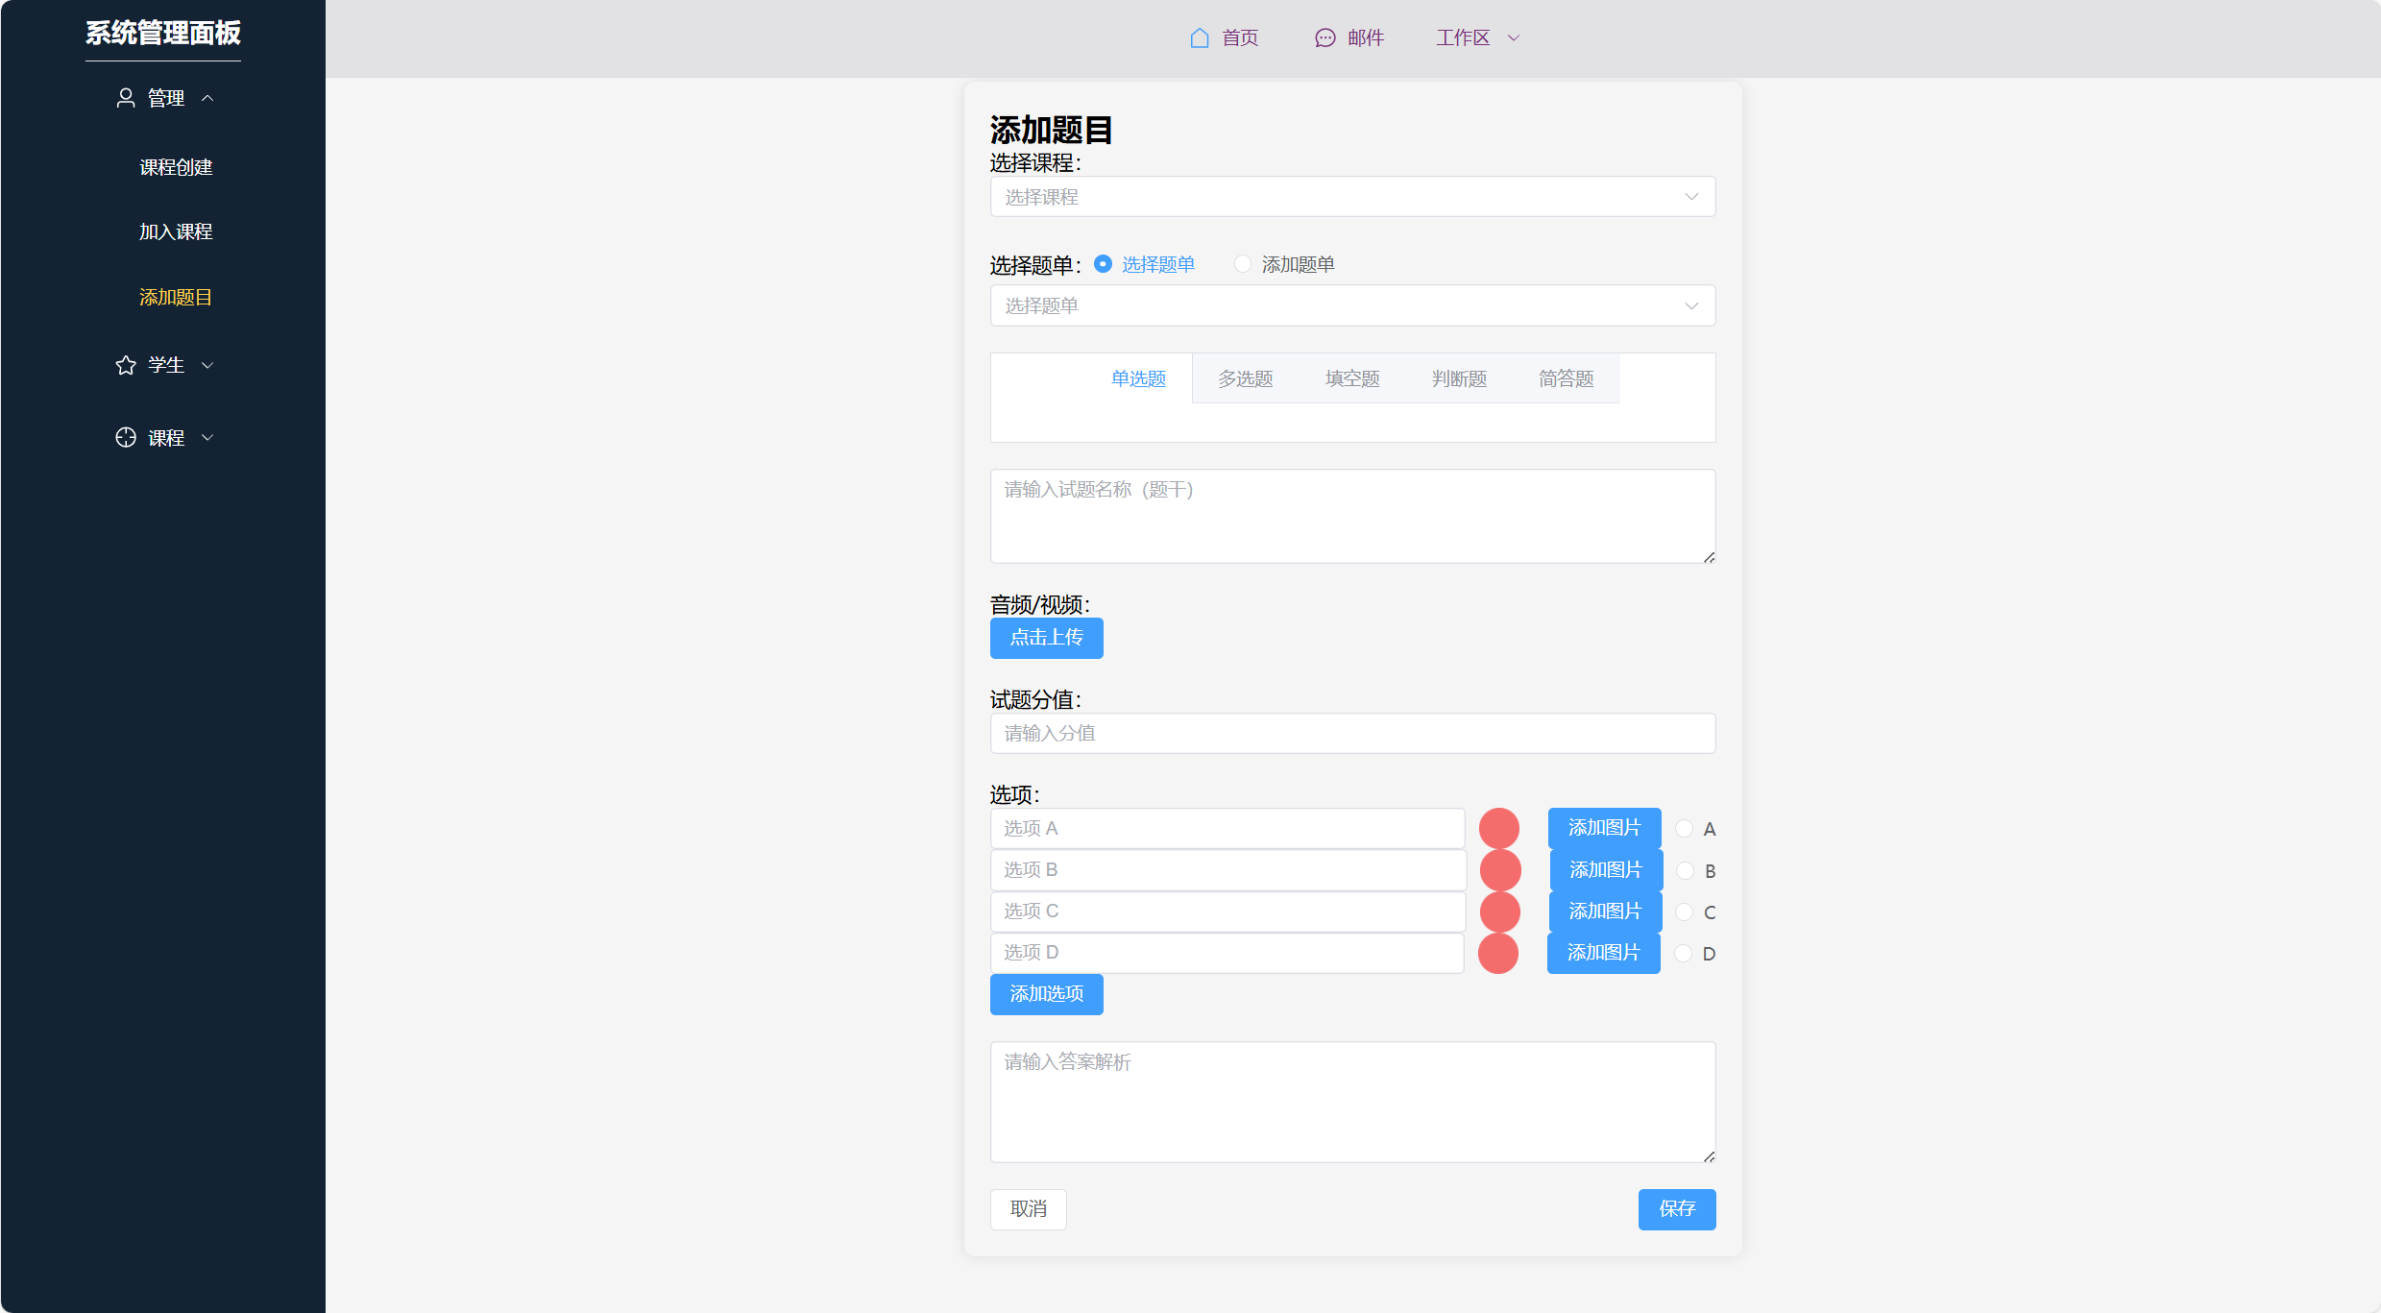
个人代码实现部分
进行vue开发学习并搭建初步框架，进行页面撰写

Slide 10
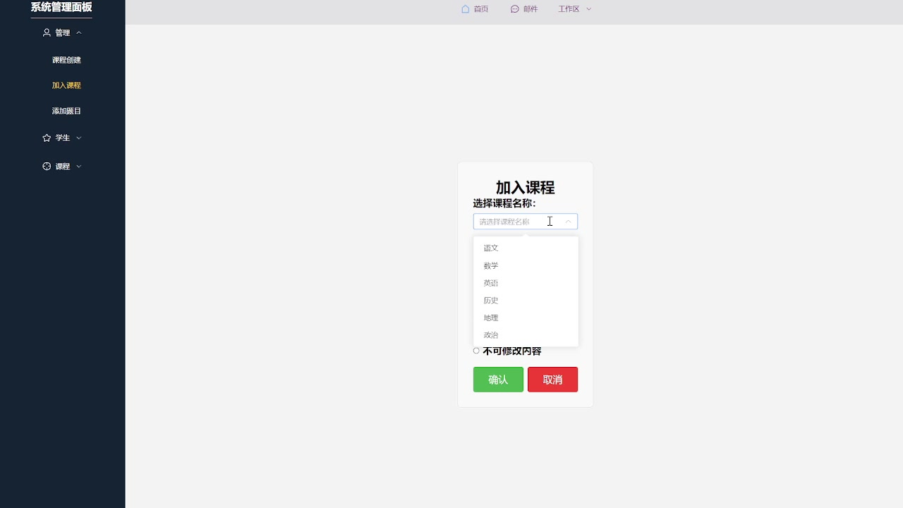
个人代码实现部分

Slide 11
03
汇报者：XXX

Slide 12
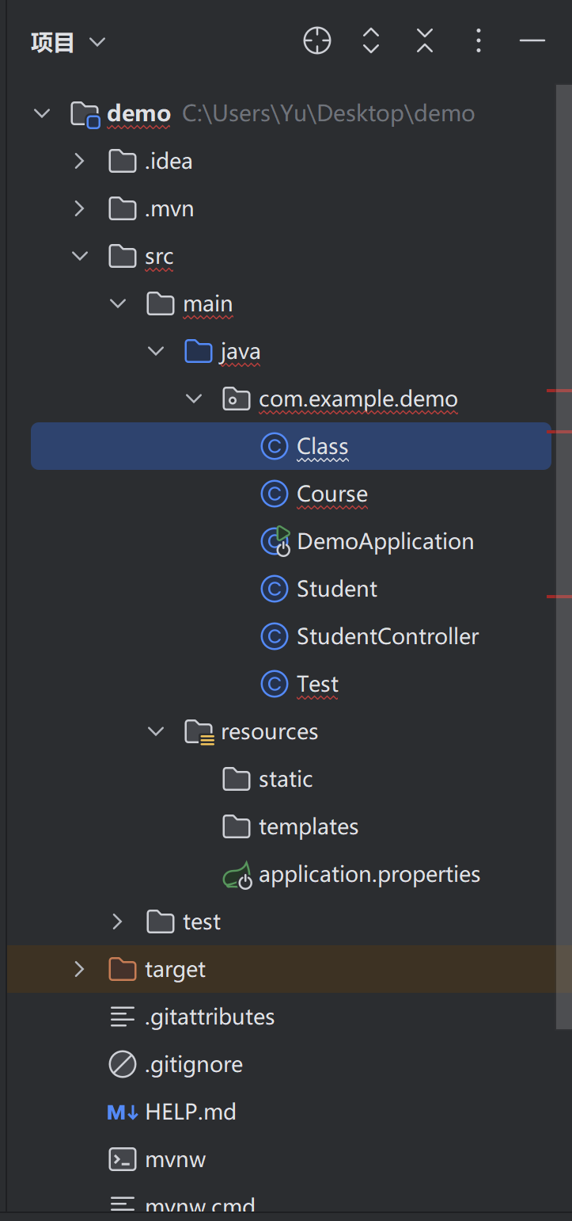
后端开发

Slide 13
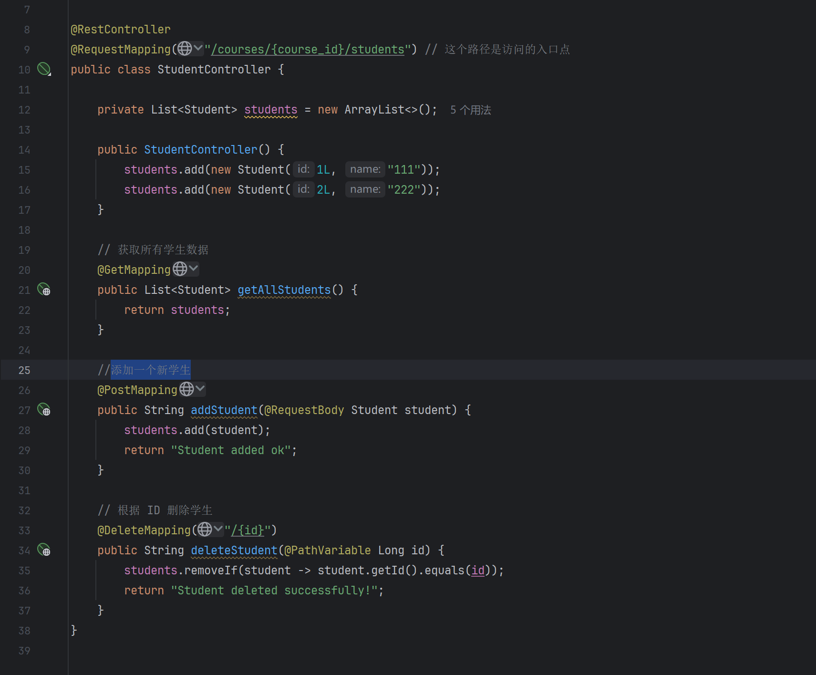
后端开发

Slide 14
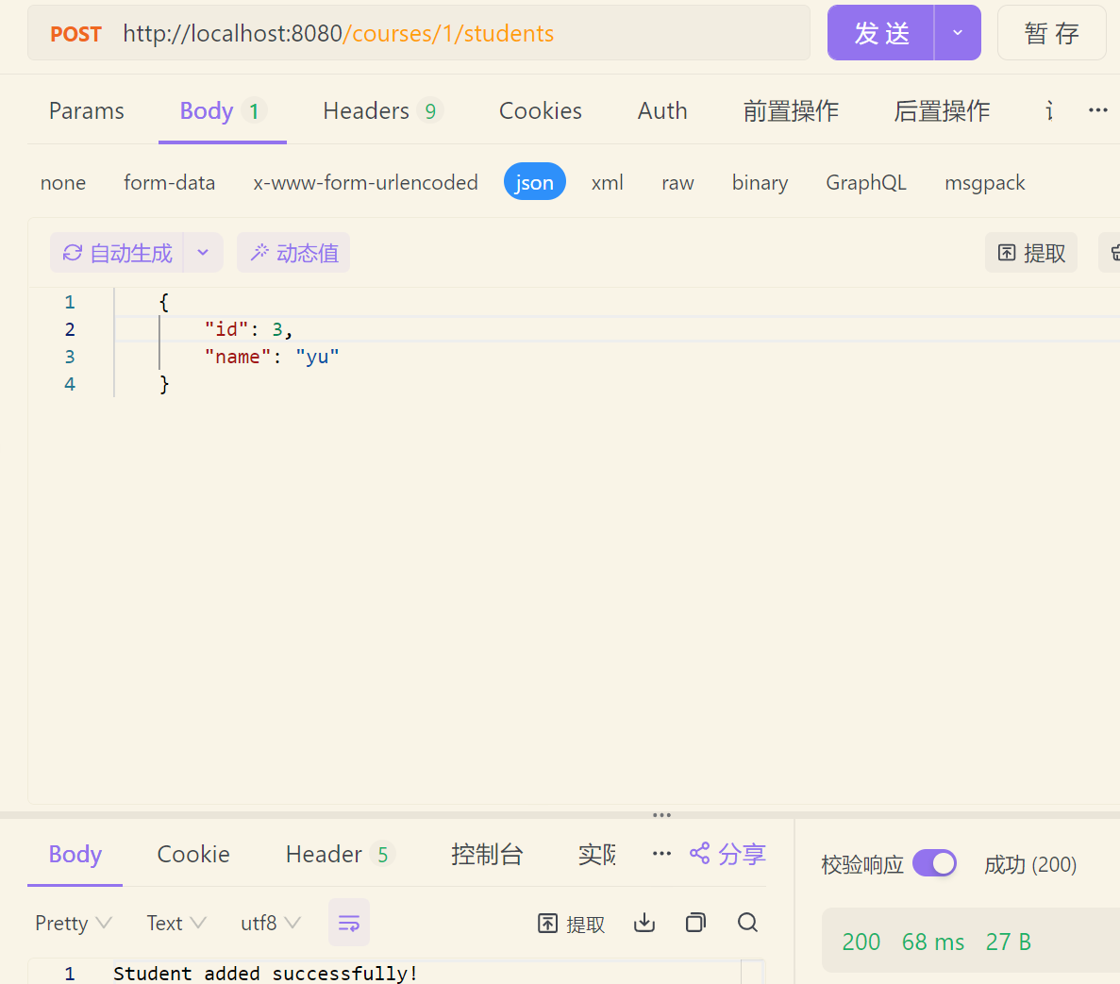
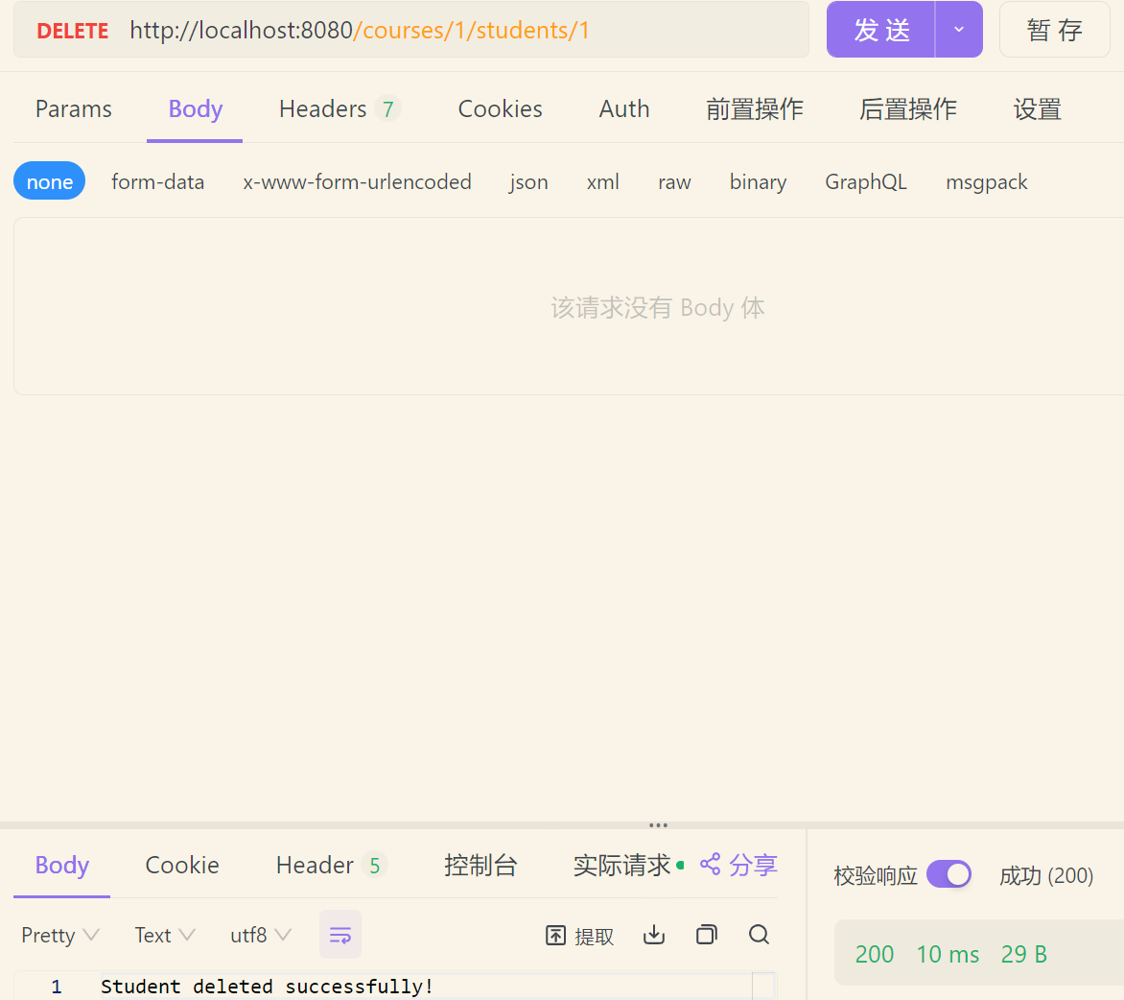
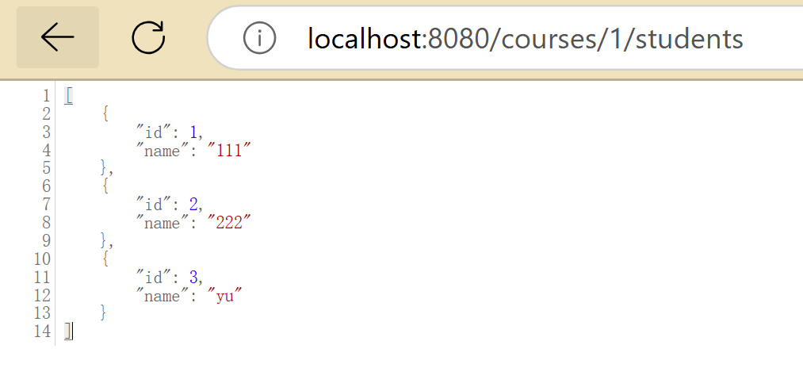
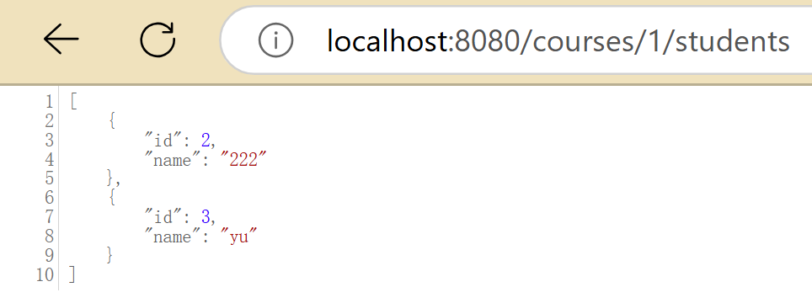
后端开发

Slide 15
04
汇报者：XXX

Slide 16
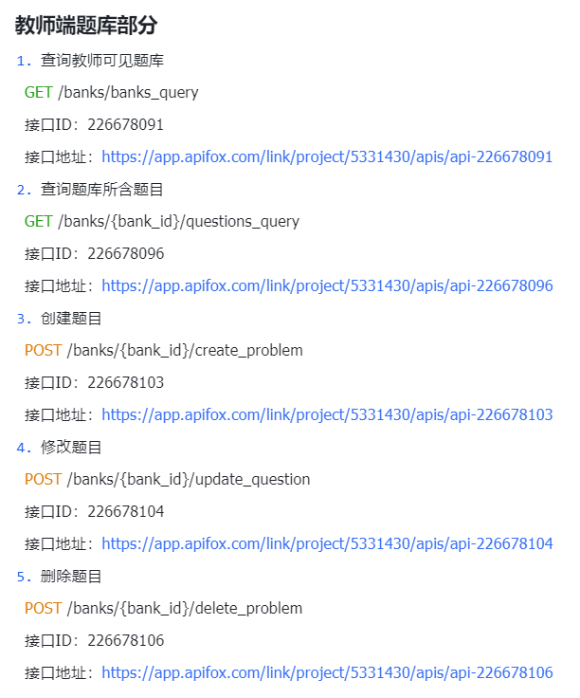
后端开发

Slide 17
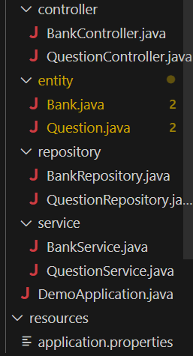
后端开发

Slide 18
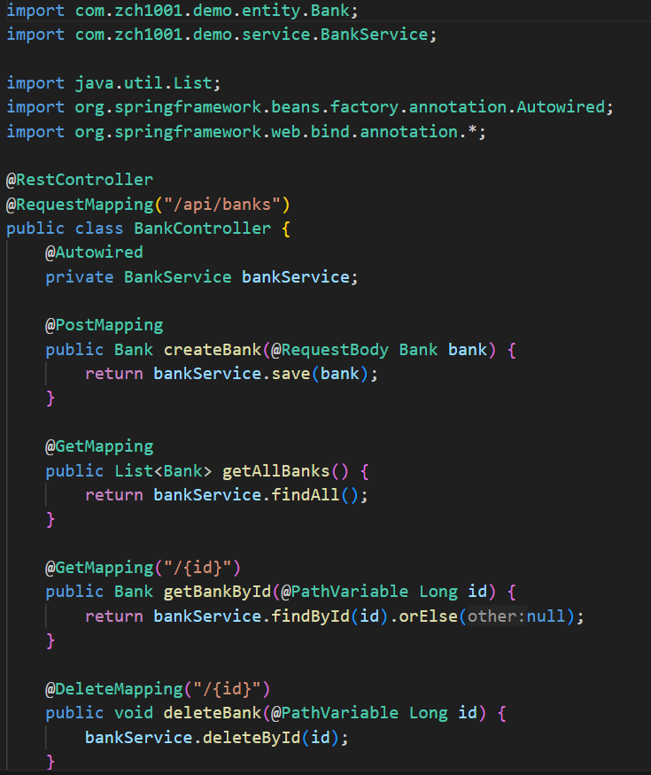
后端开发

Slide 19
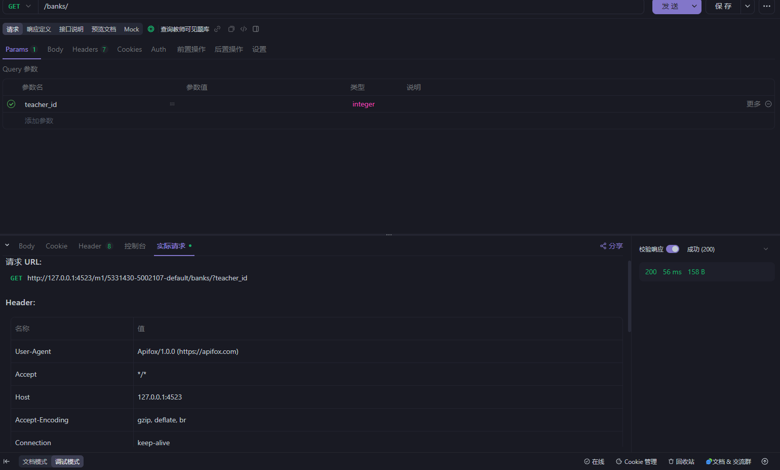
后端开发

Slide 20
05
汇报者：XXX

Slide 21
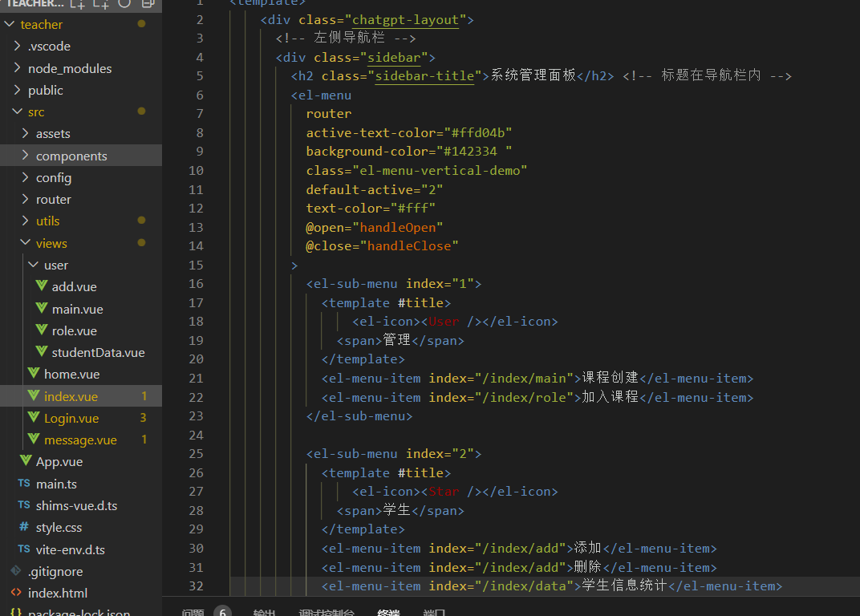
网页端开发
项目初始环境搭建，配置环境

Slide 22
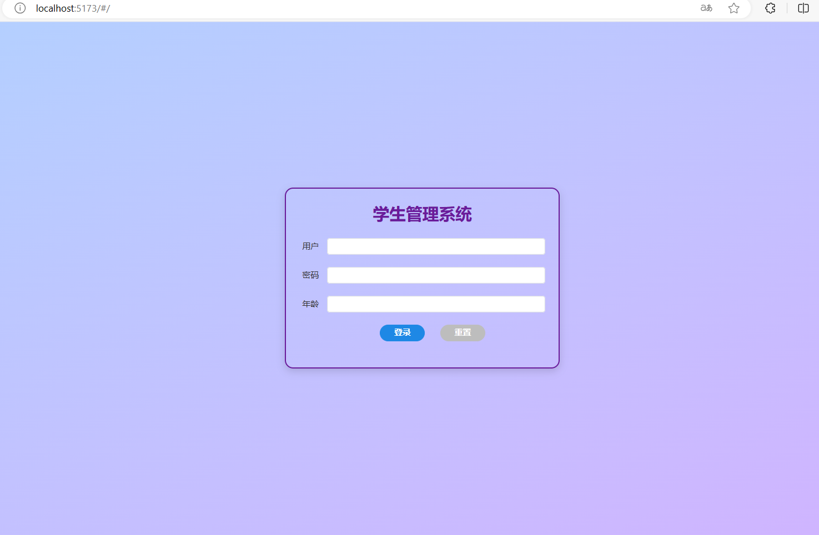
网页端开发
登录界面的初步设计

Slide 23
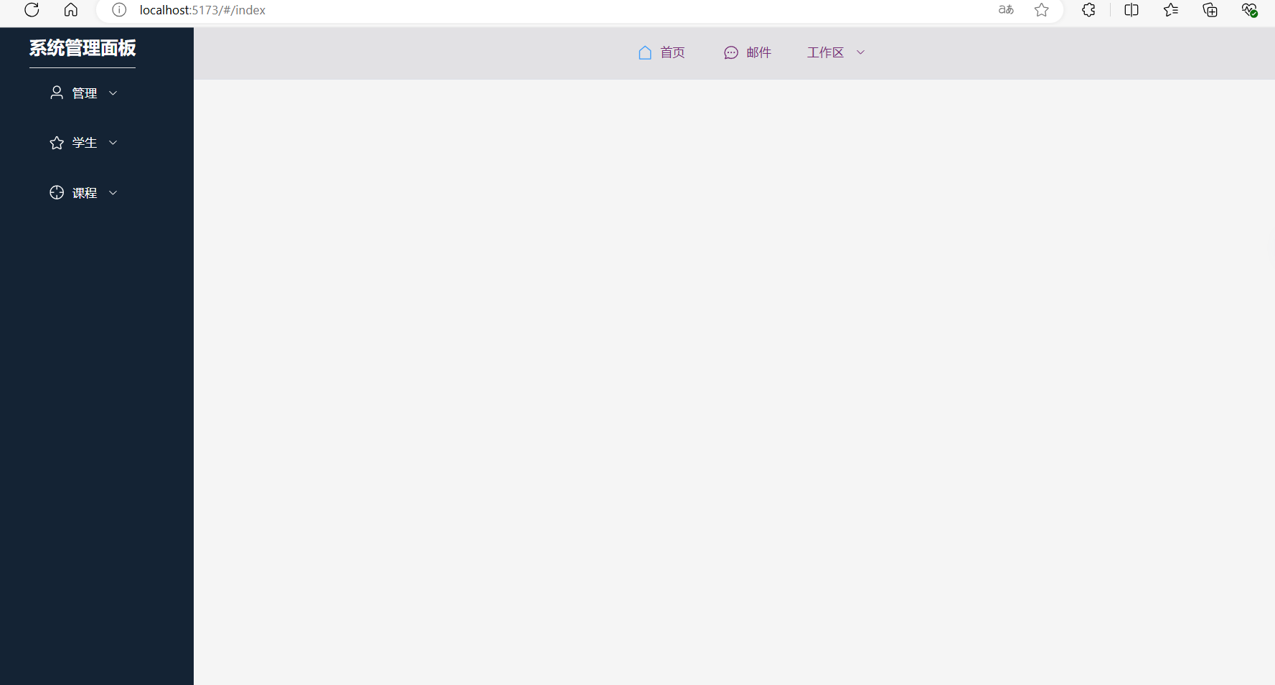
网页端开发
主界面布局设计

Slide 24
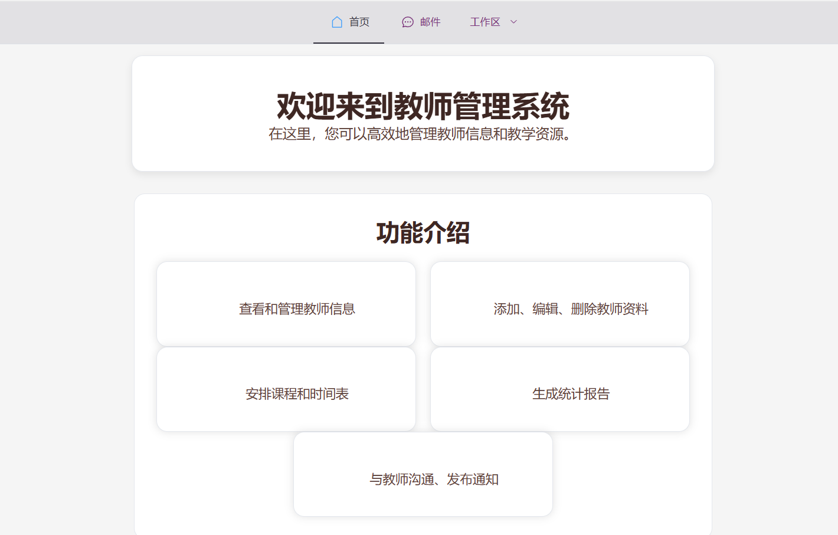
网页端开发
首页

Slide 25
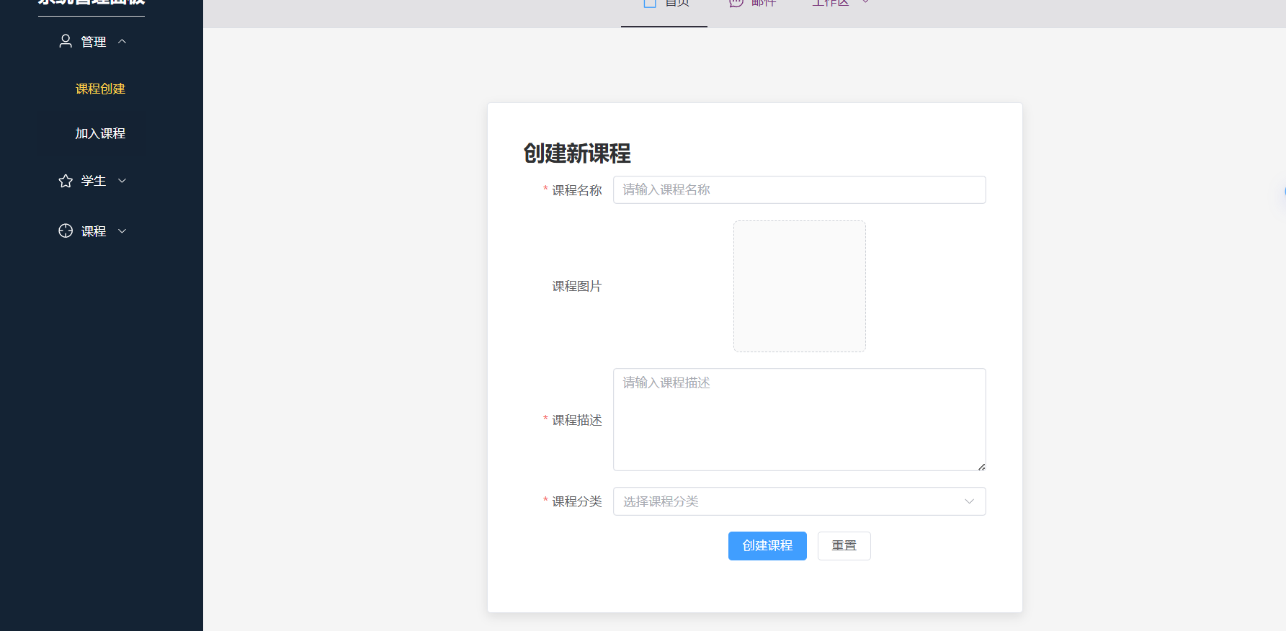
网页端开发
教师创建课程界面

Slide 26
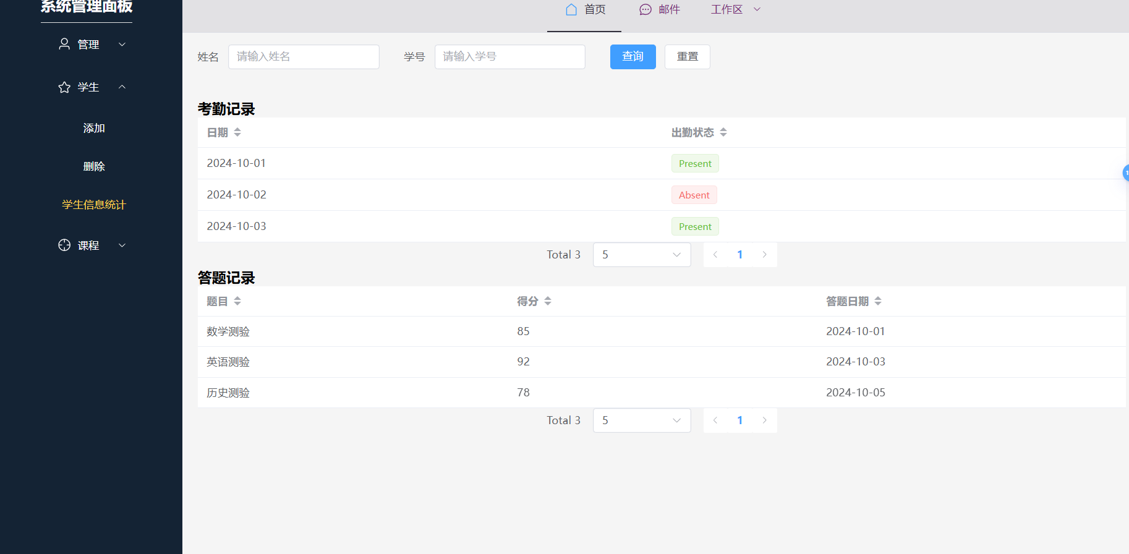
网页端开发
学生数据统计界面

Slide 27
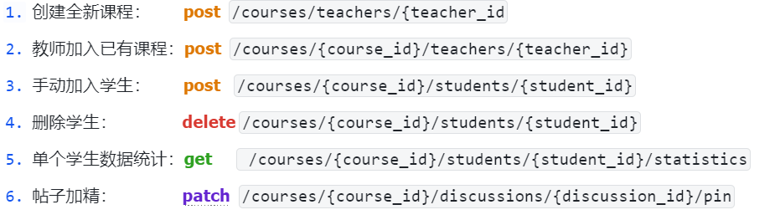
接口设计

Slide 28
06
汇报者：XXX

Slide 29
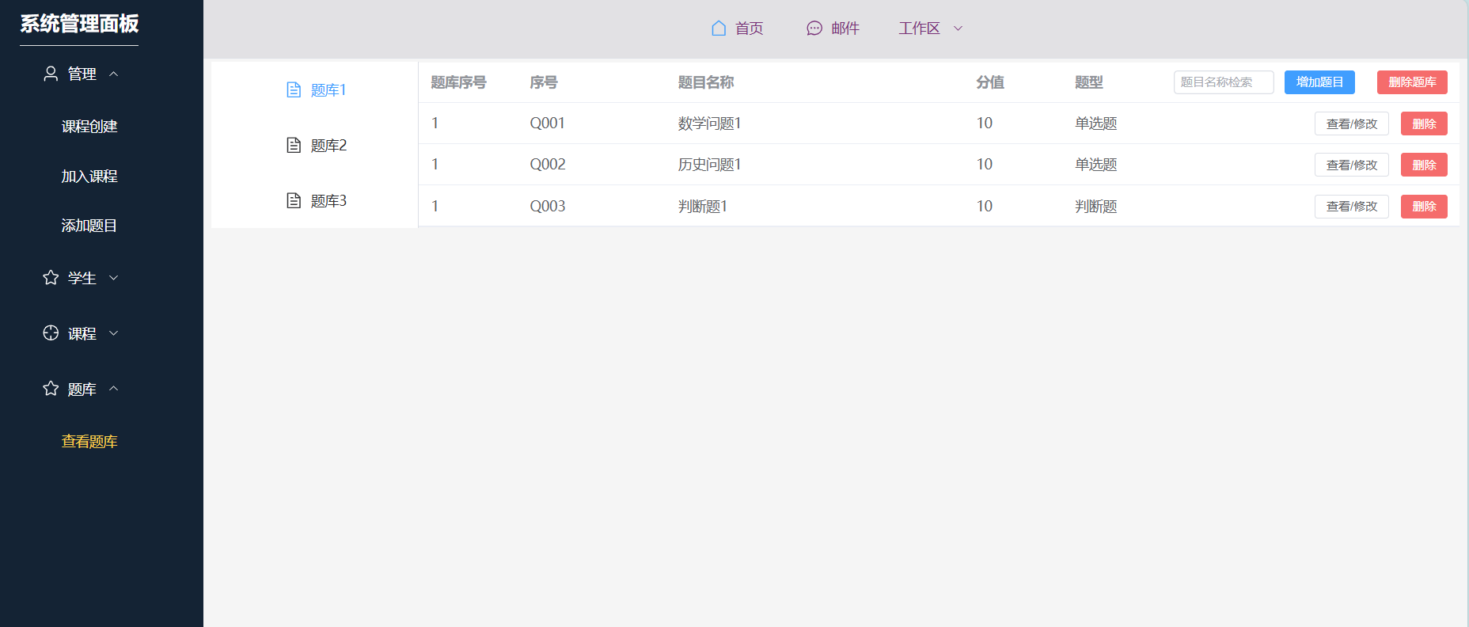
题库管理

Slide 30
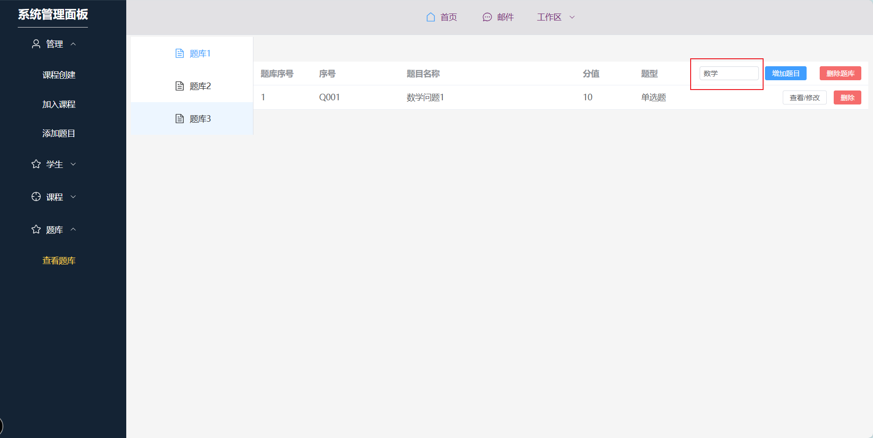
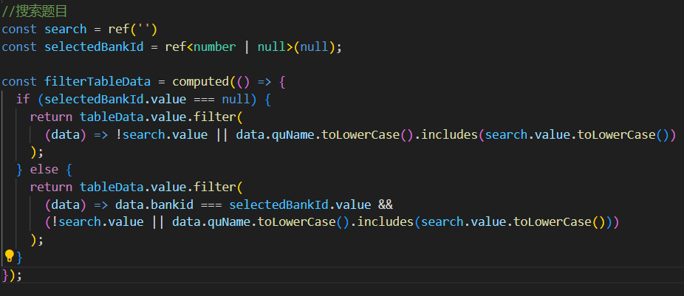
查询题目

Slide 31
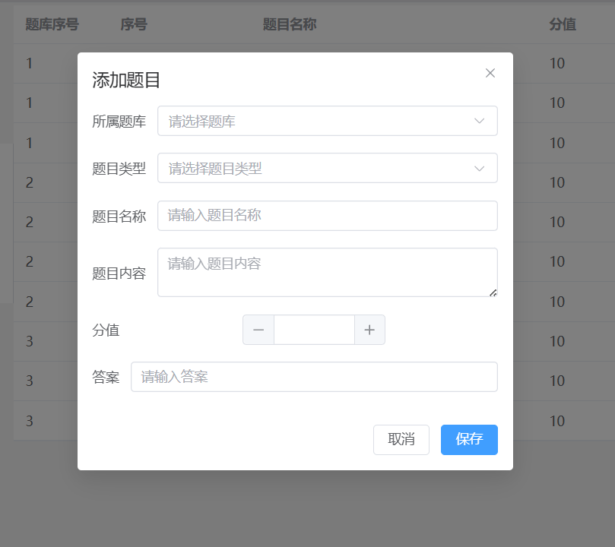
添加题目

Slide 32
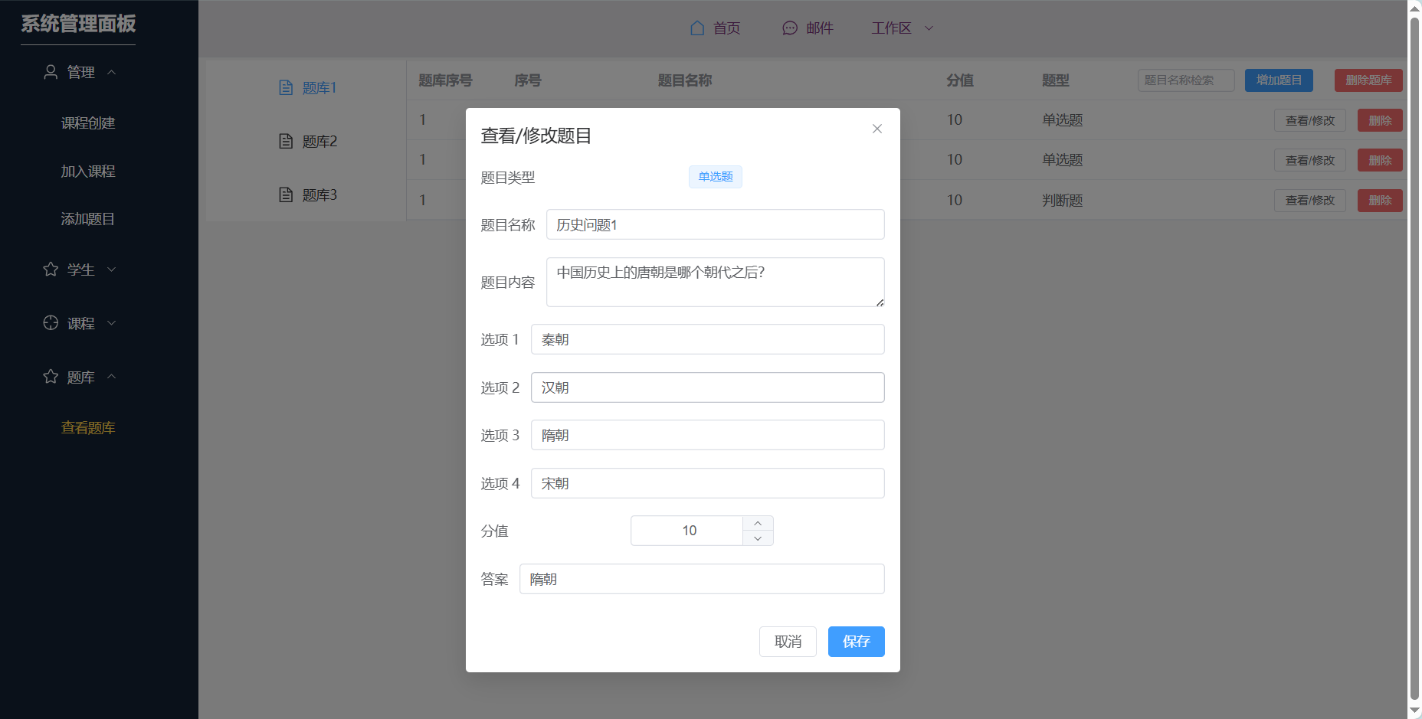
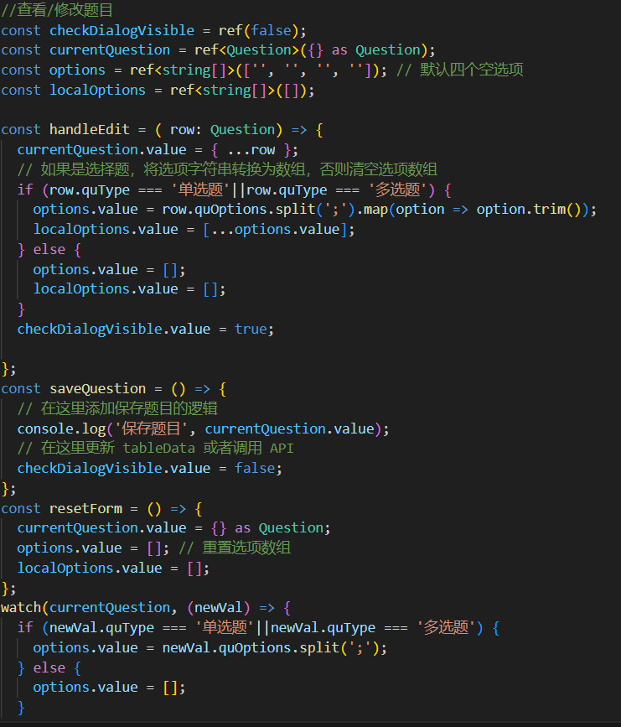
查看题目

Slide 33
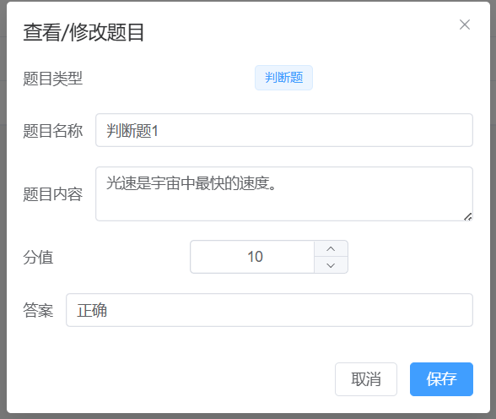

Slide 34
THANK YOU FOR WATCHING
感谢您的观看聆听

